Slide 1
Międzynarodowe Standardy Zarządzania Jakością 1 Proces oszacowania ryzyka firmy
Szkolenie online
27 października 2022 r.

Slide 2
Plan szkolenia
Standardy Zarządzania Jakością
MSZJ 1: najważniejsze zmiany oraz zastosowania
MSZJ 1: struktura i elementy
Proces oszacowania ryzyka przez firmę
Skalowalność

Slide 3
Proces tworzenia standardów (IAASB)
Poruszane tematy
Kwestie interesu publicznego – w jaki sposób standardy mogą uwzględnić wkład FA w tworzenie skutecznego stosowania zawodowego sceptycyzmu.
Możliwość dostosowywania SWKJ FA w zależności od okoliczności.
Potrzeba wzmocnienia ładu korporacyjnego i przywództwa w firmach audytorskich.
Potrzeba wykazania że nowe standardy mogą stosować proporcjonalnie małe i średnie firmy audytorskie.
Potrzeba odniesienia się, korygowania i potwierdzenia znaczenia analizy pierwotnej przyczyny (tzw. RCA).
Odniesienie się do wielu kwestii związanych z kontrolami jakości wykonania zlecenia (np. wyboru kontrolera jakości wykonania zlecenia i jego niezależności od zespołu wykonującego zlecenie, zawodowego sceptycyzmu stosowanego przez kontrolera oraz celu, zakresu, rozłożenia w czasie i dokumentacji kontroli).
https://projektystandardow.pibr.org.pl/assets/meta/6151,MSZJ%201_Podstawa%20wniosk%C3%B3w_pl.pdf

Slide 5
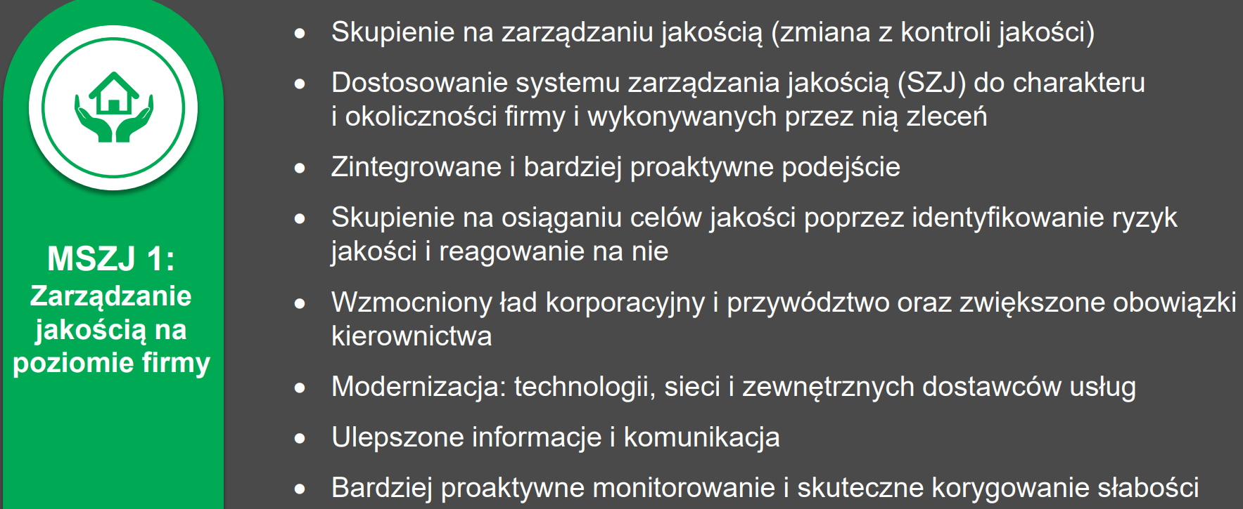

Slide 6
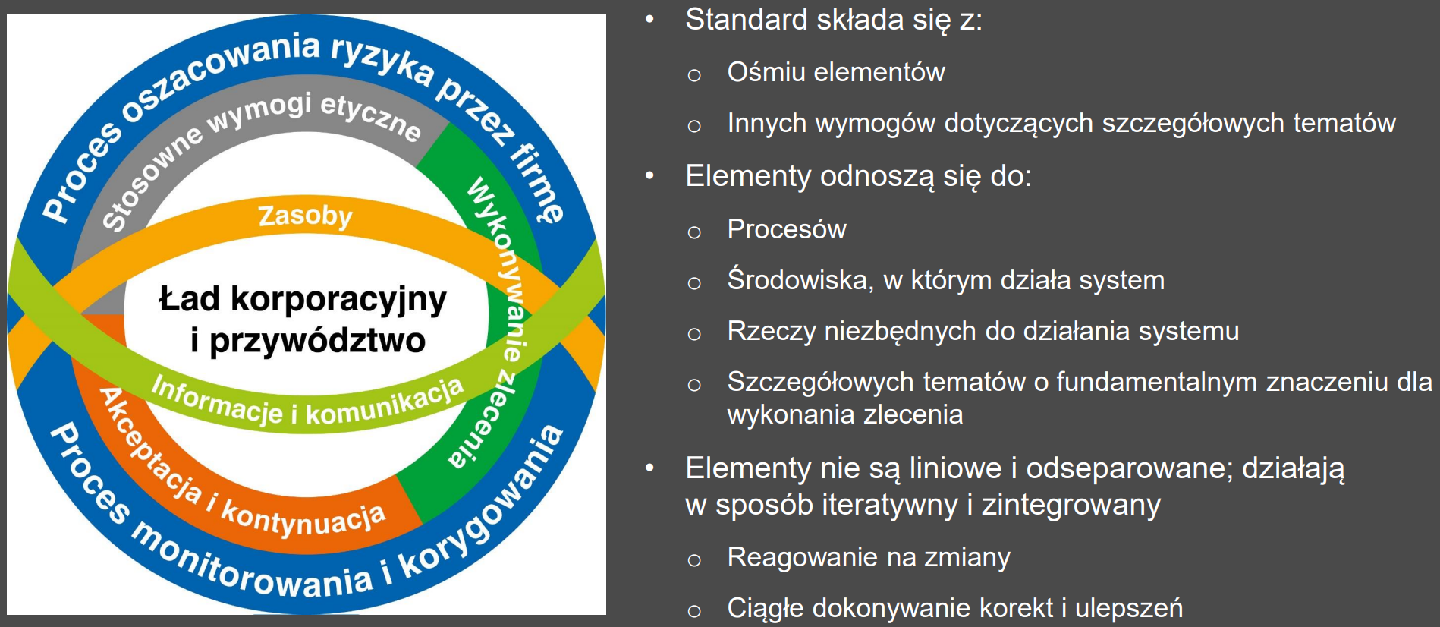
Notes:
Czego najczęściej dotyczyły pytania

Slide 7
Notes:
Czego najczęściej dotyczyły pytania

Slide 8
Notes:
Czego najczęściej dotyczyły pytania

Slide 9
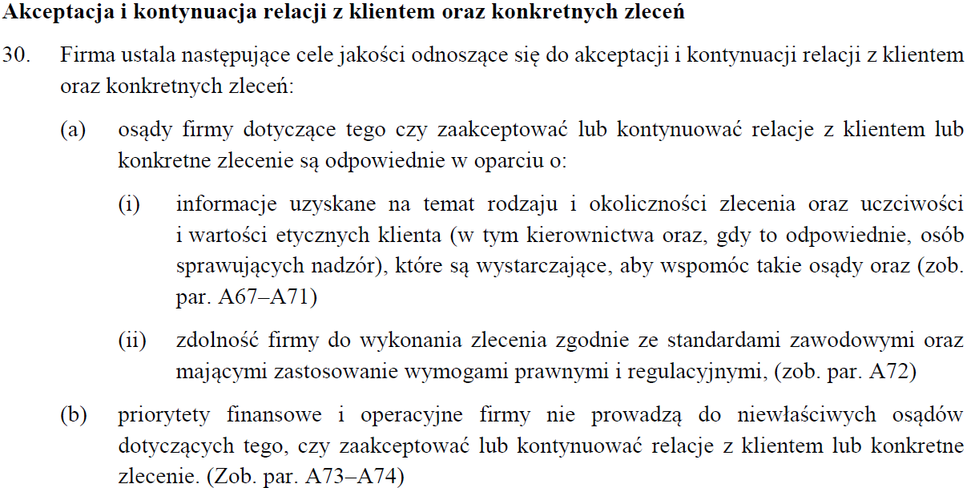
Notes:
Czego najczęściej dotyczyły pytania

Slide 10
Notes:
Czego najczęściej dotyczyły pytania

Slide 11
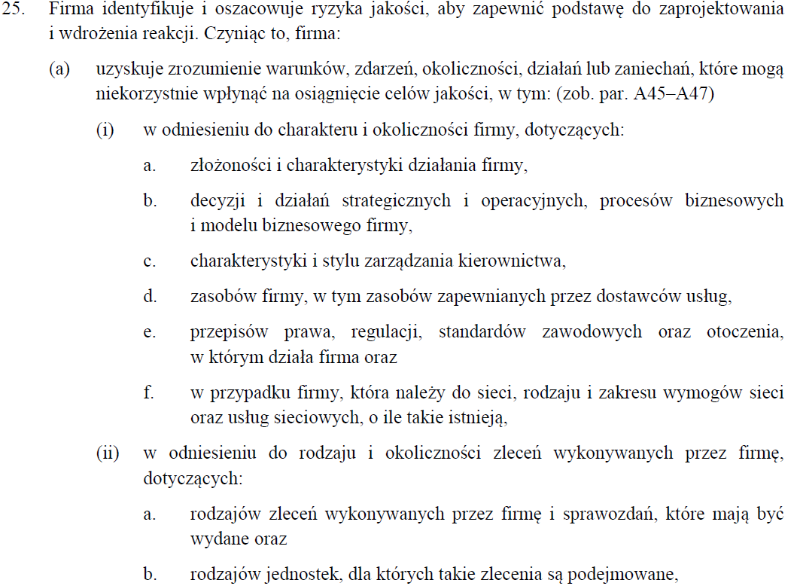
Notes:
Czego najczęściej dotyczyły pytania

Slide 12
Notes:
Czego najczęściej dotyczyły pytania

Slide 13
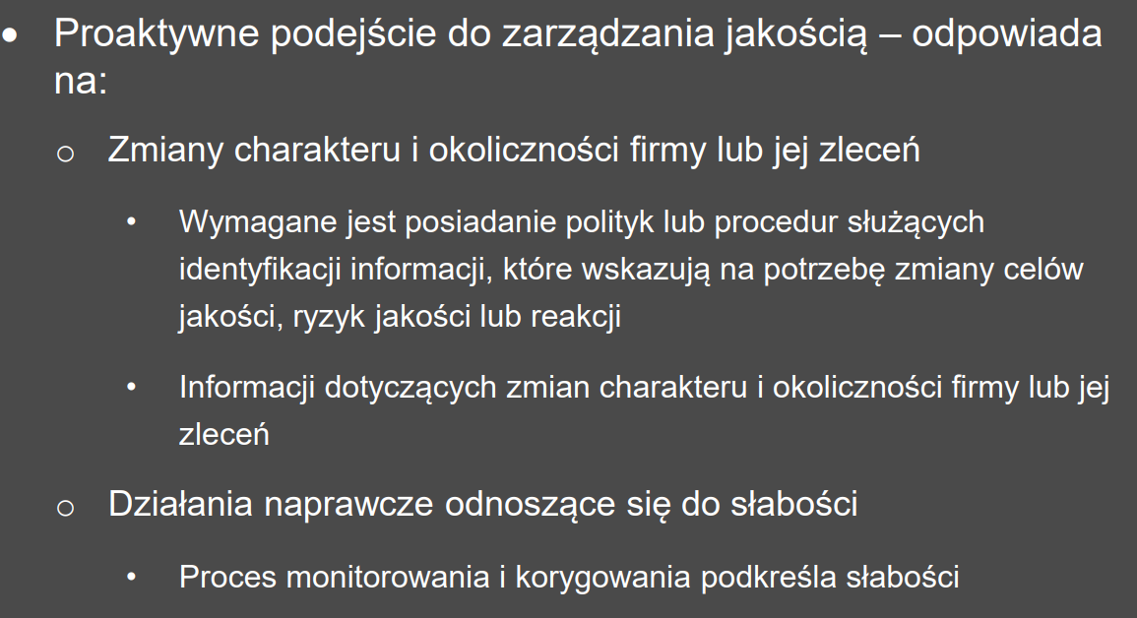
Notes:
Czego najczęściej dotyczyły pytania

Slide 14
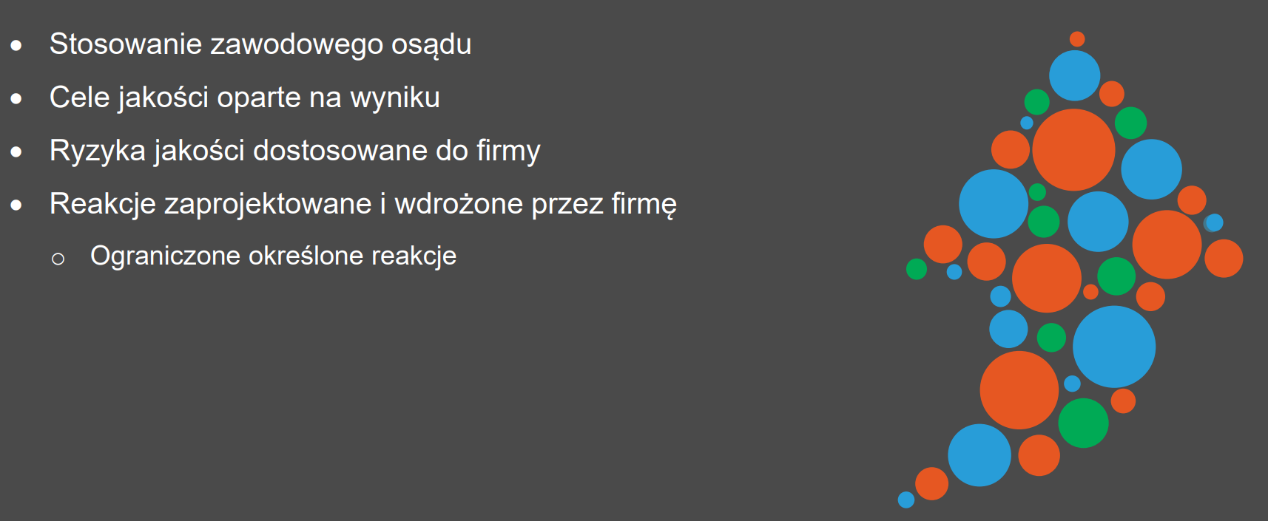
Notes:
Czego najczęściej dotyczyły pytania

Slide 15
Dziękuję za uwagę
Notes:
Czego najczęściej dotyczyły pytania

